Slide 1

Ікосаедр

Slide 2
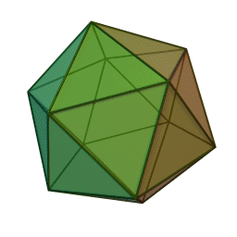
Зображення:

Slide 3
Елементи:
Кількість вершин – 12;
Кількість ребер – 30;
Кількість граней – 20.

Slide 4
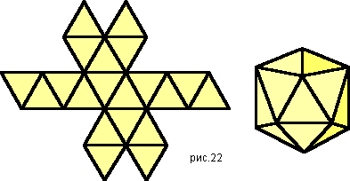
Факти і знахідки:
Античні вчені вважали, що атоми води мають форму – ікосаедра.

Slide 5

Кількісні характеристики:
R = 0,95 × a;
r = 0,76 × a;
S = 5 × $a^{2} ×\sqrt{3};$
V = 2,18 × $a^{3}$.

Slide 6
У променях кристала Землі:
Група сучасних учених-дослідників (В. Макаров, В. Морозов, Н. Гончаров) висунула нову гіпотезу ікосаедро-додекаедричної структури Землі, згідно з якою куля має форму і властивості кристала, що росте і впливає на розвиток усіх природних процесів, які відбуваються на планеті. За гіпотезою ікосаедро-додекаедричної системи Землі, ранні цивілізації виникли у вузлах ікосаедро-додекаедричної структури Землі, а розломи – центри світових аномалій магнітного поля, серединно-океанічні хребти – центри високих і низьких атмосферних тисків, місця сейсмічної та вулканічної активності – розміщені вздовж ребер ікосаедра, а в окремих місцях паралельні їм.

Slide 7
Дякуємо за увагу☺

